Slide 1
Hallgatói lemorzsolódás kezelése a felsőoktatásban:
A Hallgatói Sikerességet Támogató (HASIT) program a Dunaújvárosi Egyetemen
The role of practice-oriented Higher Education in Europe
HRC-EURASHE Workshop
2016. február 26.
Rajcsányi-Molnár Mónika
rektorhelyettes, DUE

Slide 2
HALLGATÓI LEMORZSOLÓDÁS…
MIÉRT érdemes, „kell” foglalkozni a lemorzsolódással?
MI a lemorzsolódás definíciója? KI tekinthető lemorzsolódó hallgatónak?
HOL, milyen képzési területeken, szinteken, stb. jelentkezik hangsúlyosan a lemorzsolódás? (Vannak ilyen különbségek?)
MIK a lemorzsolódás fő OKAI?
MILYEN INTÉZMÉNYI VÁLASZOK, MEGOLDÁSOK adhatók a hallgatói lemorzsolódás csökkentésére? (Jó gyakorlatok)

Slide 3
HALLGATÓI LEMORZSOLÓDÁS…
MIÉRT?
„A felsőoktatás teljesítményét makroszinten a diplomások lakosságon belüli részarányával, a lemorzsolódás mértékével, a tanulmányok átlagos időtartamával, illetve az oktatásba fektetett források megtérülésével jellemezhetjük.” (Fokozatváltás a felsőoktatásban – A teljesítményelvű felsőoktatás fejlesztésének irányvonalai, 2014)
„Tekintve a diplomás munkanélküliség rendkívül alacsony szintjét (5% körül 2011-ben), a felsőoktatási rendszer egyik legnagyobb hatékonysági és eredményességi veszteségét a képzésből kieső, lemorzsolódó hallgatók jelentik.” (Felsőoktatás átalakítás: stratégiai irányok, soron következő lépések_V2.5. [v12], 2013)

Slide 4
HALLGATÓI LEMORZSOLÓDÁS…
MI? KI? HOL?
A lemorzsolódás a felsőoktatásban többé-kevésbé mindenütt jelen van
Kutatások azt jelzik, hogy ha egy hallgató sikeresen veszi az első évben felvetődő kezdeti akadályokat, akkor már kisebb az esélye a lemorzsolódásnak
Általánosságban az oktatást befejezett végzettség nélkül elhagyókat tekinti a szakirodalom lemorzsolódóknak
Felsőoktatási hallgatói létszámok alakulása: jelentkeztek, felvételt nyertek, beiratkoztak, záróvizsga-igazolást, oklevelet szereztek…
Eltérések: képzési szintek, képzési területek, munkarend, finanszírozási forma…

Slide 5
HALLGATÓI LEMORZSOLÓDÁS…
MIK AZ OKOK?
Lemorzsolódás vizsgálata (1970-es évektől): kockázati faktorok
A lemorzsolódás több tényezőre is visszavezethető, például:
háttérváltozók (pl. szülői támogatás, jövedelem, középiskolai eredmény, előkészítő képzések, baráti és interkulturális kapcsolatok);
szervezeti változók (pl. pénzügyi támogatás, tájékoztatás, szabályok, rendeletek, a személyzet hozzáállása);
akadémiai tényezők (pl. oktató-hallgató kapcsolat, tanácsadás, tanulási készségek, egyetemi erőforrások, pl. sport, könyvtár);
szociális tényezők (pl. barátok, szakmai kultúra, társadalmi integráció);
környezetei változók (pl. folyamatos szülői támogatás, pénzügyi forrás);
attitűdök, szándékok, pszichológiai folyamatok (pl. hallgatók hatékonysága, önfejlesztés, önbizalom, motiváció, stressz, elidegenedés, kitartás).

Slide 6
HALLGATÓI LEMORZSOLÓDÁS…
INTÉZMÉNYI VÁLASZOK, JÓ GYAKORLATOK
A Hallgatói Sikerességet Támogató (HASIT)
program
a Dunaújvárosi Egyetemen

Slide 7
HASIT projekt:
Előzmények a DUE-n
Strukturált, intézményi folyamatokba épített odafigyelés a hallgatókra, a lemorzsolódás csökkentése érdekében (2012/13-tól):
Hallgatóközpontú oktatásszervezési intézkedések (l. 2012-es Oktatásszervezési koncepció)
ISO, teljesítményértékelés: tehetséggondozás és lemorzsolódás szempont
Kritikus tárgyak/kurzusok azonosítása
Szupervíziós képzések (kritikus tárgyak oktatóinak érzékenyítése)
Szakmentori rendszer létrehozása
A projektben az első mozdulattól kezdve a hallgatók is részt vesznek.

Slide 8
HASIT projekt:
„Új oktatási filozófia - sikeres hallgató”
HASIT Projekt fókuszai:
Hallgatói lemorzsolódás csökkentése
Tanulásközpontú környezet létrehozása
Szakmentori rendszer hatékony működtetése, sikerkritériumok azonosítása
Hallgatói motiváltság növelése

Slide 9
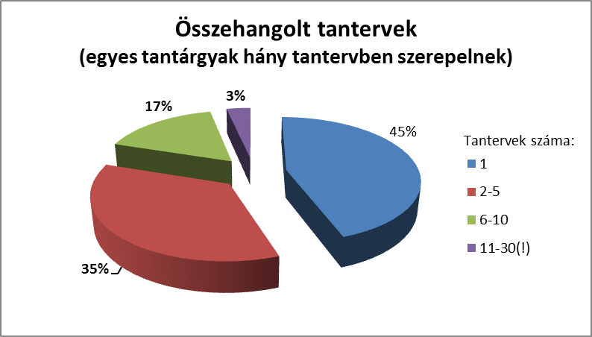
HASIT-ot támogató rendszereink
Összehangolt tantervek (Bologna)
Kizárólag 5 kredites tantárgyak (ECTS) (mintatanterv: 6 tárgy X 5 kredit/félév)
Tantárgyak számának csökkentése (azonos tartalmú, eltérő nevű)
Féléves órarendi óraszámok csökkentése: hallgatói leterheltség…
Szakirányok, specializációk optimalizálása (közös specializációk, minimumlétszám az indításhoz)

Slide 10
HASIT projekt:
1. fázis /2014-2015/
Alprojektek (min. 60 fő):
1. Alprojekt:
Monitoring rendszer kifejlesztése
2. Alprojekt:
Ki a jó szakmentor? Szakmentor rendszer fejlesztése
3. Alprojekt:
Tantervek és tantárgy-programok átvilágítása
4. Alprojekt:
Tanulás-központú módszertan fejlesztése és képzések kialakítása
5. Alprojekt:
Projekt-kommunikáció

Slide 11
HASIT Projekt – 2. fázis /2016/:
${HASIT}^{DUE}$– FSA Országos Pilot projekt
7. Alprojekt:
HASIT^{DUE} KIT
Intézményi bevezetés ütemezése, az alprojektek munkáinak szintetizálása
2. Alprojekt:
Szakmentori rendszer modelljének fejlesztése
6. Alprojekt:
Diáktanácsadás – „Fejlesztési Központ” kidolgozása (HÖOK és FETA bevonásával)
5. Alprojekt:
Mérések, felmérések (bemeneti tesztek) definiálása
4. Alprojekt: Hallgatói motiváció erősítésének eszközei
3. Alprojekt:
Képzők képzéseinek definiálása
1. Alprojekt:
Monitoring rendszer
(HASIT^{DUE}-AVATAR fejlesztése)

Slide 12
HASIT 1. alprojekt – Monitoring rendszer fejlesztése
HASIT 1. AP – Célkitűzések:
Lemorzsolódás okainak vizsgálata
A hallgatói lemorzsolódás monitoring (kontrolling) rendszerének kidolgozása
Feladatok:
1.1. Informatikai fejlesztés módszertani és elvi alapjainak kidolgozása
1.2. Jogosultságok definiálása, adatvédelmi kérdések tisztázása
1.3. HASIT^{DUE}-AVATAR program informatikai fejlesztése
1.4. Felsőoktatásban használt rendszerekbe való adatkonvertálás lehetőségének biztosítása
1.5. A monitoring rendszer eredményes működése sikerkritériumainak, indikátorainak meghatározása, a rendszer tesztelése
Tervezett kimenetek/eredmények:
Program fejlesztés (szellemi termék)
Felhasználói kézikönyv
Lemorzsolódási tényezők teljes körű azonosítása

Slide 13
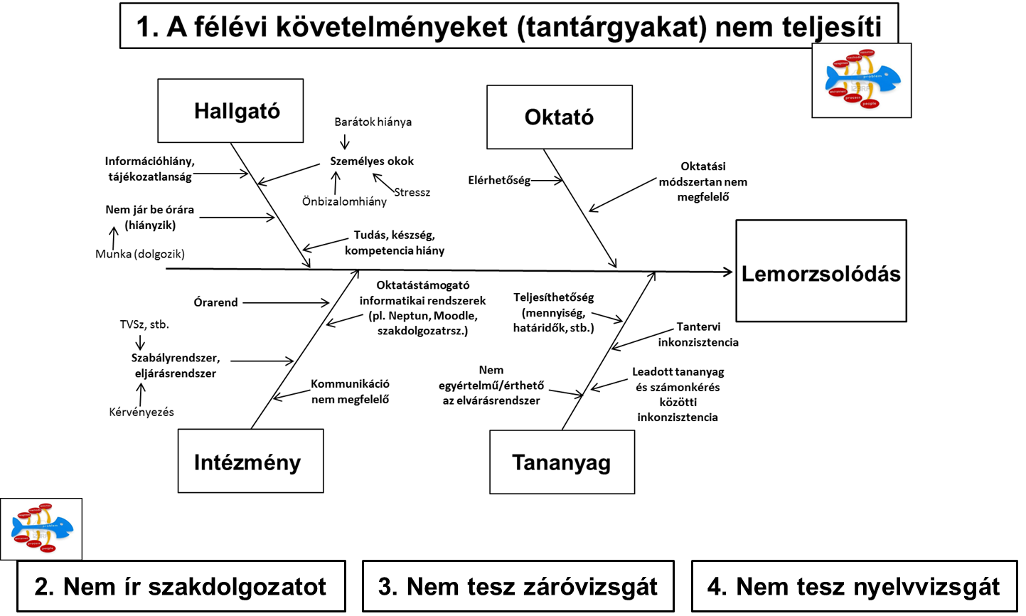
HASIT 1. alprojekt – A lemorzsolódás tényezői, ok-okozati rendszere

Slide 14
HASIT 1. alprojekt – Monitoring rendszer: A rendszer felépítése

Slide 15
HASIT 1. alprojekt – Monitoring rendszer: Szűrhető adatok
A monitoring rendszerben (https://hasit.duf.hu) hallgatónként szűrt, illetve megjelenített adatok:
Alapadatok (pl. hallgató neve, Neptun kódja, képzés megnevezése, tagozata, jogviszony kezdete, képzésen szükséges kredit, képzés hossza, képzéséhez rendelt mintatanterv kódja)
Előképzettség (pl. középfokú oktatásban szerzett bizonyítvány)
Általános állapot, előrehaladás (aktív/passzív státusz, aktív félévek száma, kumulált teljesített kredit)
Mintatanterv szerinti teljesítések (tantárgyak, kreditek)
Hallgató féléves eredményei, félévenkénti teljesítések (felvett/teljesített tantárgyak, kódja, kurzus azonosítója, oktatója, tárgyfelvétel száma, felvett/teljesített kreditek, tárgy végső jegye, kumulált tanulmányi átlag)
Félévközi előrehaladás: hiányzások/jelenlét tantárgyanként, tantárgyi követelmények (pl. félévközi feladatok) listája és eredménye
Testnevelés teljesítése
Szakmai gyakorlat adatai (kezdete, vége, hossza, igazolás dátuma, igazoló neve) és teljesítése
Szakdolgozat adatai (sorszám, cím, bejelentés dátuma, beadás dátuma) és teljesítése
Nyelvvizsga adatai (nyelv, fok, típus, nyelvvizsga követelményt teljesített-e a hallgató)
∑ „Avatar” állapot (18 szint: -9 – +9)

Slide 16
HASIT^{DUE} 1.0

Slide 17
HASIT^{DUE} 2.0
A HAllgatói SIkeresség Támogató rendszer új generációja
HASIT^{DUE} 2.0

Slide 18
HASIT^{DUE} 2.0
A rendszer egymással együttműködő modulok hierarchikus felépítése:
Alaprendszer
Avatarhoz kapcsolódó modulok
Kommunikációs modulok
Adatkezeléssel kapcsolatos modulok
Szűrő, adatexport
Diagram, kimutatás
Faliújság, hirdetőfal
Értesítések
Karrier
Naptár

Slide 19
HASIT Projekt – 2. fázis /2016/:
${HASIT}^{DUE}$– FSA Országos Pilot projekt
7. Alprojekt:
HASIT^{DUE} KIT
Intézményi bevezetés ütemezése, az alprojektek munkáinak szintetizálása
2. Alprojekt:
Szakmentori rendszer modelljének fejlesztése
6. Alprojekt:
Diáktanácsadás – „Fejlesztési Központ” kidolgozása (HÖOK és FETA bevonásával)
5. Alprojekt:
Mérések, felmérések (bemeneti tesztek) definiálása
4. Alprojekt: Hallgatói motiváció erősítésének eszközei
3. Alprojekt:
Képzők képzéseinek definiálása
1. Alprojekt:
Monitoring rendszer
(HASIT^{DUE}-AVATAR fejlesztése)

Slide 20
HASIT:
Eddigi eredmények
Szakmentori rendszer sikeres működtetése – Mentor Oscar különdíj (Magyarországi Coaching Konferencia)
Lemorzsolódás (pl. tantárgyat nem teljesítők számának) csökkenése (bizonyos kritikus tárgyaknál akár 40%, átlagosan 20%)
Tantervek, tantárgyprogramok felülvizsgálata
„Összmunkatársi” részvétel
Hallgatók bevonása!
Európai Bizottság: felsőoktatási „best practice”
EMMI: FSA támogatás

Slide 21
HASIT - Eddigi eredmények:
Sikeres tantárgyteljesítések - DUE

Slide 22
Köszönöm a megtisztelő figyelmet!

Slide 23
HALLGATÓI LEMORZSOLÓDÁS…
MIÉRT érdemes, „kell” foglalkozni a lemorzsolódással?
MI a lemorzsolódás definíciója? KI tekinthető lemorzsolódó hallgatónak?
HOL, milyen képzési területeken, szinteken, stb. jelentkezik hangsúlyosan a lemorzsolódás? (Vannak ilyen különbségek?)
MIK a lemorzsolódás fő OKAI?
MILYEN INTÉZMÉNYI VÁLASZOK, MEGOLDÁSOK adhatók a hallgatói lemorzsolódás csökkentésére? (Jó gyakorlatok)

